Slide 1
Distribuirani sistemi
Konzistentnost i replikacija

Slide 2
Razlozi replikacije
Povećanje pouzdanosti
Npr. ako je fajl sistem repliciran, moguće je nastaviti sa radom ako neka kopija bude narušena jednostavnim komutiranjem na drugu kopiju.
Poboljšanje performansi
U slučaju velike geografske razuđenosti DS replikacija je poželjna jer smanjuje vreme pristupa podacima (npr. replicirani Web serveri)
Replikacija i keširanje su široko prihvaćene tehnike skaliranja (proširljivosti sistema) uz održanje performansi.
Skalabilnost se obično odražava na performanse sistema.
Repliciranje i smeštanje podataka bliže procesima koji ih koriste može poboljšati performanse redukovanjem vremena pristupa, rešavajući problem skalabilnosti.
Notes:
Široko prihvaćena tehnika za poboljšanje performansi i pouzdanosti distribuiranih sistema je repliciranje resursa.

Slide 3
Problemi uzrokovani replikacijom
Replikacija dovodi do problema konzistentnosti kopija.
Da bi kopije bile usaglašene potrebno je izvršiti ažuriranje tako da se privremena nekonzistentnost ne primeti;
Ažuriranje kopija dovodi do degradacije performansi, naročito u velikim DS jer povećava saobraćaj kroz mrežu.
Održavanje kopija konzistentnim može ugroziti skalabilnost.

Slide 4
Kopije su konzistentne ako read operacija nad bilo kojom kopijom uvek vraća isti rezultat.
Kada se obavlja ažuriranje na jednoj kopiji i sve ostale kopije se moraju ažurirati pre nego što se obavi neka druga operacija.
Sve replike na globalnom nivou treba da se usaglase kada tačno ažuriranje treba da bude urađeno.
Npr. Korišćenjem Lamportovih vremenskih markica ili koordinatora.
Dilema:
Problem skalabilnosti može se rešiti korišćenjem replika i keširanja
Da bi se kopije održale konzistentnim zahteva se globalna sinhronizacija, koja je veoma skupa u pogledu performansi
lek može biti opasniji od bolesti!
Kada i kako će se izvršiti ažuriranje kopija, određuje cenu replikacije.

Slide 5
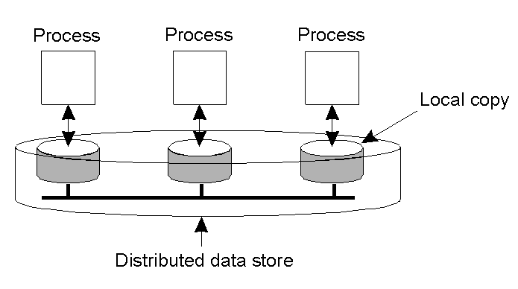
Modeli konzistencije
Konzistencija se uvek razamatra u kontekstu read i write operacija
Operacije se mogu obavljati nad deljivim podacima koji mogu biti zapamćeni u deljivoj memoriji, deljivoj (distribuiranoj) bazi podataka, ili (distribuiranom) fajl sistemu.
Termin skladište podataka (data store) se koristi za ovakve podatke.
Skladište podataka može fizički biti distribuirano na više mašina.
Usvaja se da svaki proces koji može da pristupi skladištu podataka ima lokalnu (ili u blizini) kopiju celog skladišta.
Operacija se označava kao write ako menja podatak, u suprotnom se označava kao read.
Write operacije se prenose (propagiraju) drugim kopijama

Slide 6
Modeli konzistencije (nast.)
Problem održavanja konzistentnosti distribuiranih skladišta podataka se javlja zbog konačnog vremena potrebnog za distribuciju ažuriranja (komunikaciono kašnjenje) i nepostojanja globalnog časovnika.
Konzistencija je definisana u kontekstu read i write operacija nad deljivim podacima
Proces koji obavlja read operaciju očekuje da će dobiti vrednost koja predstavlja rezultat poslednje write operacije
U odsustvu globalnog časovnika teško je odrediti koja write operacija je bila poslednja.
Zbog toga je potrebno dati druge definicije, koje nisu bazirane na poznavanju globalnog vremena, što dovodi do niza modela konzistentnosti.
Svaki model definiše vrednosti koje read operacija nad podatkokm može vratiti.
Koji će se model konzistencije koristiti zavisi od aplikacije
Notes:
Problem održavanja konzistentnosti distribuiranih skladišta podataka se javlja zbog konačnog vremena potrebnog za distribuciju ažuriranja (komunikaciono kašnjenj) i nepostojanja globalnog časovnika.
Zbog tga se definišu različiti modeli konzistencije

Slide 7
Modeli konzistencije
Striktna
Sekvencijalna
Kauzalna
FIFO

Slide 8
Striktna konzistencija
Najjači model konzistencije:
Bilo koja operacija nad podatkom X vraća rezultat poslednje write operacije nad X.
Definicija je prirodna i očigledna, ali implicitno usvaja postojanje globalnog vremena, tako da određivanje poslednje write operacije bude nedvosmisleno.
Jednoprocesorski sistemi tradicionalno podržavaju striktnu konzistenciju.
Npr. Ako u programu stoje naredbe a:=1; a:=2; print(a), rezultat print(a) uvek mora biti 2!.
U sistemu u kome se podaci nalaze na više mašina, kojima može pristupati više procesa, situacija je mnogo složenija:
Pretpostavimo da proces p_{i} ažurira vrednost promenljive x sa 4 na 5 u trenutku t₁ i šalje novu vrednost svim replikama u grupi (multicast)
Proces p_{j} ‚čita (read) vrednost promenljive x u trenutku t₂ (t₂ > t₁).
Proces p_{j} treba da pročita vrednost 5, bez obzira kolika je razlika (t₂-t₁).

Slide 9
U sistemu u kome se podaci nalaze na više mašina, kojima može pristupati više procesa, situacija je mnogo složenija:
Pretpostavimo da proces Pi ažurira vrednost promenljive x sa 4 na 5 u trenutku t1 i šalje novu vrednost svim replikama u grupi (multicast)
Proces Pj ‚čita (read) vrednost promenljive x u trenutku t2 (t2 > t1).
Proces Pj treba da pročita vrednost 5, bez obzira kolika je razlika (t2-t1).
šta ako je t2-t1 = 1 nsec i koriste se optička vlakna izmedju dve host mašine (na kojima se izvršavaju ova dva procesa) koje se nalaze na rastojanju od 3 metra?.
Poruka kojom se zahteva ažuriranje morala bi da putuje 10 puta brže od brzine svetlosti
Po Ajnštajnovoj specijalnoj teoriji relativiteta to nije moguće!
Zaključak: striktnu konzistenciju u distribuiranom sistemu je nemoguće postići!
Problem sa striktnom konzistencijom je što se model zasniva na apsolutnom globalnom vremenu.

Slide 10
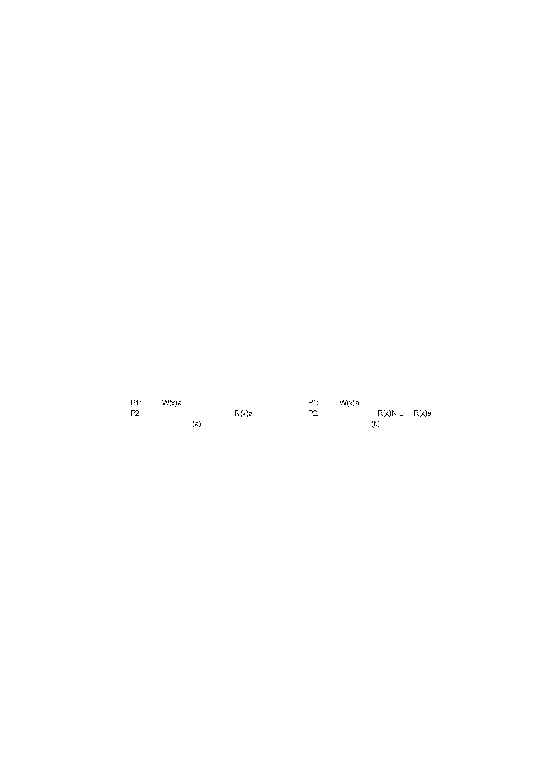
Striktna konzistencija (nast.)
Oznake:
Wi(x)a - označava da proces i obavlja write nad podatkom x, nakon čega je vrednost x=a
Ri(x)b – označava da proces i obavlja read nad X i dobija vrednost b.
Svaki podatak je inicijalno postavljen na NILL
Nije korektno sa stanovišta striktne konzistencije.
korektno

Slide 11
Striktna konzistencija (nast.)
Ako je skladište podataka striktno konzistentno, svi upisi (write) su trenutno vidljivi svim procesima, bez obzira koliko se brzo dešavaju događaji.
Ovakav vid konzistentnosti je praktično nemoguće postići u DS.
Uvode se slabiji modeli, koji nisu bazirani na apsolutnom vremenu.
Iskustva poakzuju da se programeri mogu izboriti sa slabijim modelima konzistencije.
U OS i paralelnim sistemima koriste se kritične sekcije i uzajamno isključivanje.
Nikakve pretpostavke o brzini izvršenja procea se ne mogu uvoditi
Ako je potrebno procese sinhronizovati, to mora biti ugrađeno u sam program
Kritične sekcije omogućavaju da se pristup deljivom resursu linearizuje, tako što će procesi pristupati resursu uzajamno isključivo.
Ako je potrebno ostvariti određeni redosled pristupa deljivom resursu to je moguće ostvariti korišćenjem semafora.

Slide 12
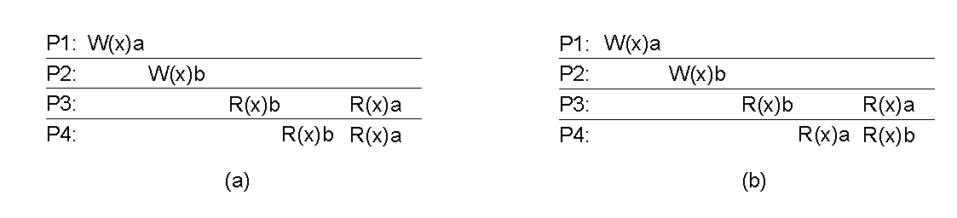
Sekvencijalna konzistencija
Sekvencijalna konzistencija je slabiji model od striktne:
Rezultat bilo kog izvršenja je isti kao da su (read i write) operacije svih procesa na skladištu podataka izvršene u nekom sekvencijalnom redosledu i operacije svakog pojedinačnog procesa pojavljuju se u ovoj skvenci u redosledu koji je određen njihovim programom.
Def. kaže da kada se procesi izvršavaju konkurentno na (moguće) različitim mašinama, bilo koje validno preplitanje read i write operacija je prihvatljivo, ali svi procesi vide isto preplitanje operacija.
Ovo smo videli na primeru bankovnog računa
jedna moguća implementacija je pomoću Lamportovih vremenskih markica.
U definiciji se ne spominje vreme, tj. Nema termina “poslednja write operacija”
Narušena sekvencijalna konzistentnost jer svi procesi ne vide na isti način operacije.
Sekvencijalno konzistentno skladište

Slide 13
Sekvencijalna konzistencija: Primer
Process P1 | Process P2 | Process P3
x = 1; print ( y, z); | y = 1; print (x, z); | z = 1; write print (x, y); read
Posmatramo tri procesa koji se konkurentno izvršavaju
x, y i z su celobrojne promenljive inicijalizovane na 0 i zapamćene u deljivom sekvencijalno konzistentnom skladištu podataka.
Naredba dodeljivanja odgovara write naredbi, print odgovara read operaciji dva argumenta.
Moguća su različita preplitanja nizova izvršenja naredbi.
Sa 6 naredbi moguće je dobiti 6! (720) različitih preplitanja, mada neka od njih narušavaju programski redosled.
Razmotrimo 5! (120) sekvenci koje počinju sa x=1.
Pola od njih ima print(x,z) pre y=1 i tako narušava sekvencijalno uređenje programa.
Takođe, pola od preostalih permutacija će imati print(x,y) pre z=1 i takođe narušava sekvencijalni redosled.
Samo ¼ od 120 mogućih sekvenci (tj. 30) je validno.
Drugih 30 validnih sekvenci moguće je za y=1 na početku, i još 30 za z=1 na početku, tj. postoji 90 validnih sekvenci izvršenja!

Slide 14
Primer (nast.)
x = 1; print (y, z); y = 1; print (x, z); z = 1; print (x, y); Prints: 001011 (a) | x = 1; y = 1; print (x,z); print(y, z); z = 1; print (x, y); Prints: 101011 (b) | y = 1; z = 1; print (x, y); print (x, z); x = 1; print (y, z); Prints: 010111 (c) | y = 1; x = 1; z = 1; print (x, z); print (y, z); print (x, y); Prints: 111111 (d)
vreme
Četiri ispravna niza izvršenja naredbi za procese. Vertikalna osa je vreme.
a) Procesi se izvršavaju po redosledu P1, P2, P3.
Sledeća tri primera demonstriraju različita, ali validna preplitanje naredbi u vremenu. Svaki od procesa štampa dve promenljive. Jedine vrednosti koje promenljive mogu da uzmu su početna vrednost (0) i dodeljena vrednost 1. svaki proces proizvodi 2-bitni niz. Vrednosti iza prints su izlazi koji se pojavljuju na izlaznom uređaju.
90 različitih validnih sekvenci naredbi generiše različite rezultate (<64) koji su dozvoljeni pod pretpostavkom sekvencijalne konzistencije.
Notes:
The contract:
the process must accept all valid results as proper answers and
work correctly if any of them occurs.

Slide 15
Primer (nast.)
x = 1; print (y, z); y = 1; print (x, z); z = 1; print (x, y); Prints: 001011 Potpis: 001011 (a) | x = 1; y = 1; print (x,z); print(y, z); z = 1; print (x, y); Prints: 101011 101011 (b) | y = 1; z = 1; print (x, y); print (x, z); x = 1; print (y, z); Prints: 010111 110101 (c) | y = 1; x = 1; z = 1; print (x, z); print (y, z); print (x, y); Prints: 111111 111111 (d)
ako izlaze iz P1, P2 i P3 navedemo u tom redosledu, dobija se 6-to bitni niz koji karakteriše pojedina preplitanja naredbi (potpis)
pošto su moguće vrednosti promenljivih 0 i 1, to znači da ima 2⁶=64 različitih potpisa, ali svi potpisi (tj. preplitanja naredbi nisu dozvoljeni)
Npr 000000 nije validan potpis jer bi to značilo da se print naredba izvršila pre naredbe dodeljivanja, narušavajući sekvencijalnu konzistentnost (da se naredbe izvršavaju u redosledu definisanom u svakom od procesa)
Šta je sa potpisom 001001?
Notes:
da li je potpis 001001 validan?
prva dva bita, 00, znače da su z i y oba bili 0 kada je P1 obavio štampanje. Ova situacija nastupa samo ako P1 izvrši obe svoje naredbe pre nego što P2 i P3 otpočnu sa izvršenjem. Sledeća dva bita, 10, označavaju da P2 mora da otpočne sa izvršenjem posle P1 ali pre P3. Poslednja dva bita, 01, znače da P3 mora da se okonča pre nego što P1 startuje, ali zbog prva dva bita (00) videli smo da P1 mora da staruje prvi! Zbog toga potpis 001001 nije moguć!

Slide 16
Primer2
Procesi P1, P2 i P3 se konkurentno izvršavaju. Inicijalno su vrednosti svih promenljivih postavljene na nulu. Nakon okončanja procesa, koje vrednosti promenljivih u, v i w nisu moguće pod uslovima sekvencijalne konzistencije?
P1_______P2________P3__
A=1 u=A v=B
B=1 w=A
Notes:
Najlakše se može proveriti koje vrednosti za U,V i W nisu moguće na osnovu sledeće tabele:
U V W
0 0 0
0 0 1
0 1 0
0 1 1
1 0 0 nije moguće jer bi značilo da P2 vidi prvo A=1 a onda A=0
1 0 1
1 0 nije moguće jer bi značilo da P2 vidi prvo A=1 a onda A=0
1 1 1

Slide 17
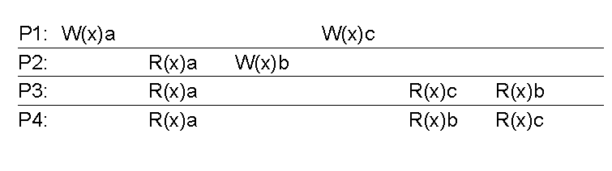
uslovna (kauzalna) konzistencija
Upisi (write) koji su potencijalno uslovljeni moraju se videti u svim procesima u istom redosledu
Konkurentni upisi se mogu videti u različitom redosledu u različitim procesima
W(x)a→R(x)a, R(x)a →W(x)b, ⇒ W(x)a →W(x)b (tj. ova dva upisa su potencijalno uslovljena)
W(x)c i W(x)b nisu potencijalno uslovljeni, pa rezultate ovih upisa različiti procesi mogu videti u različitom redosledu!
ovakvo skladište podataka je uslovno konzistentno, ali ne i sekvencijalno!

Slide 18
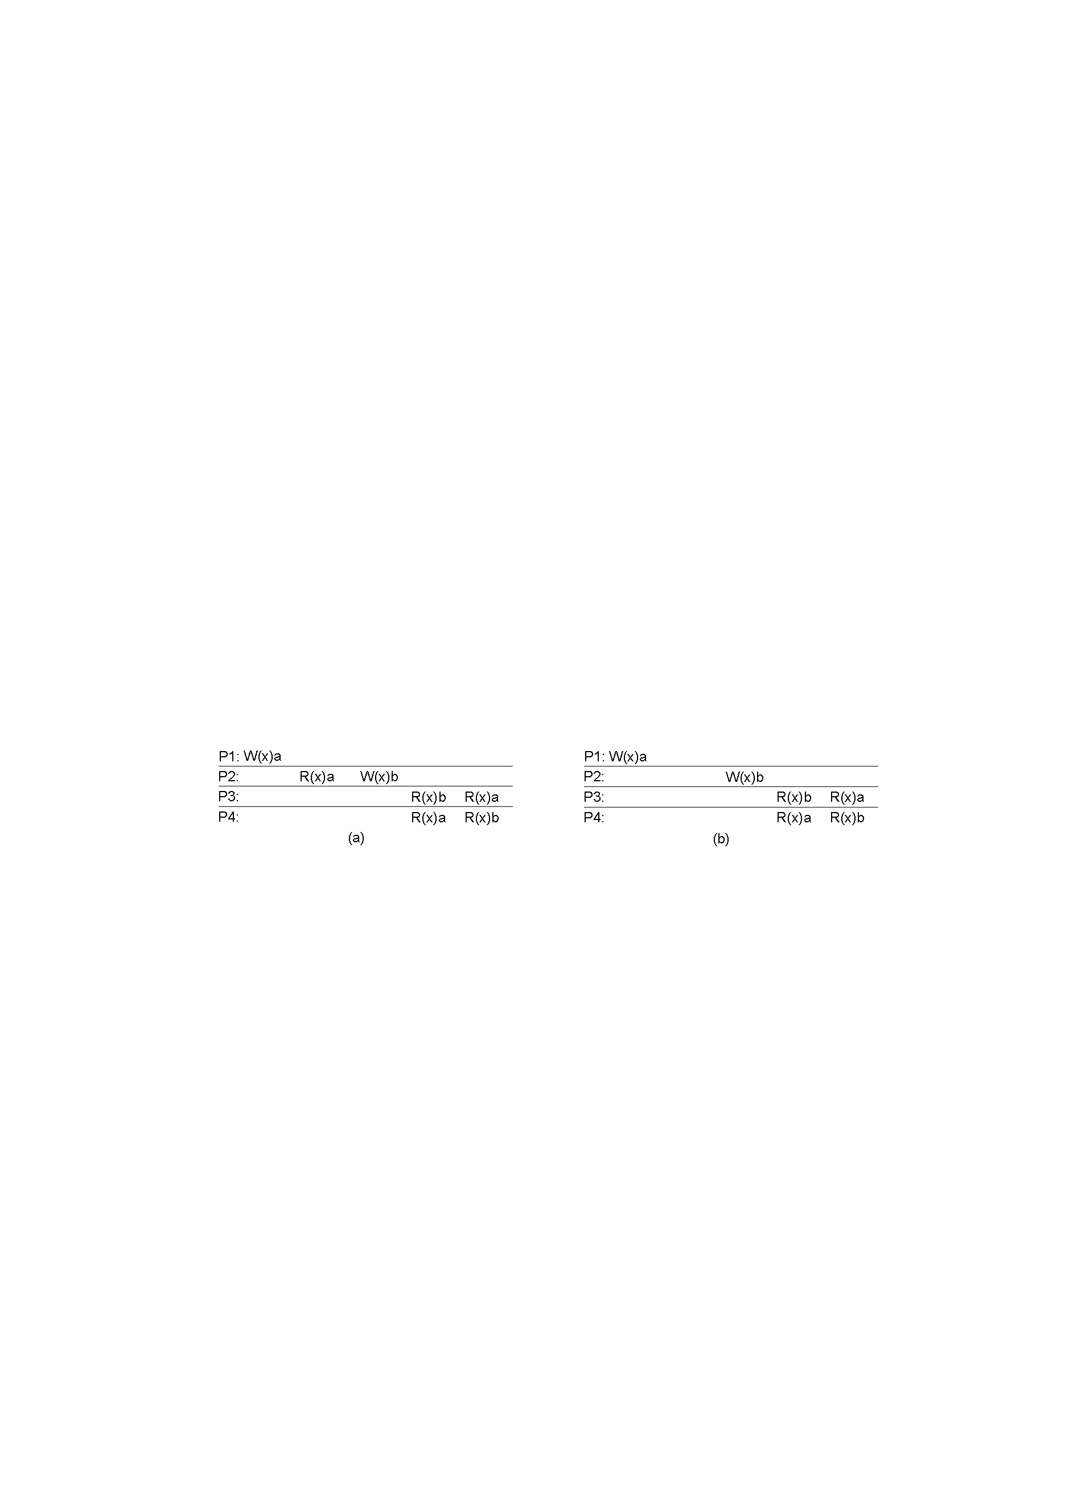
uslovna konzistencija (nast.)
nije ispoštovana uslovna konzistencija
ispoštovana je uslovna konzistencija jer W(x)a i W(x)b nisu medjusobno uslovljeni
da bi se implementirala uslovna konzistencija mogu se koristiti vektorski časovnici za uredjenje medjusobno zavisnih dogadjaja

Slide 19
FIFO konzistencija
Upisi koje obavi jedan proces se vide od strane drugih procesa po redosledu u kome su izdati.
… ali upisi različitih procesa mogu se videti u različitom redosledu u različitim procesima.
drugim rečima, ne postoje nikakve garancije o tome kako različiti procesi vide upise drugih procesa, osim što dva ili više upisa iz istog izvora moraju stići po redosledu.
Jednostavna implementacija:
Svaki proces dodaje poruci ažuriranja : (proces id, redni broj)
Svi ostali procesi primenjuju ažuriranja po redosledu u kome su ona obavljena u izvornom procesu.

Slide 20
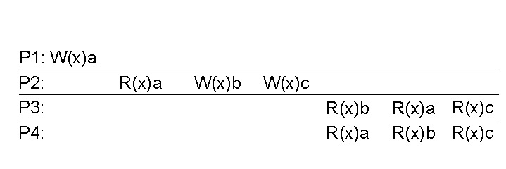
FIFO konzistencija
Ni jedan od prethodnih modela konzistencije ne dozvoljava ovakav redosled dogadjaja
Notes:
Guarantee:
• writes from a single source must arrive in order
• no other guarantees.
Easy to implement!

Slide 21
FIFO konzistencija
Process P1 | Process P2 | Process P3
x = 1; print ( y, z); | y = 1; print (x, z); | z = 1; write print (x, y); read
x = 1; print (y, z); y = 1; print(x, z); z = 1; print (x, y); Prints: 00 (a) | x = 1; y = 1; print(x, z); print ( y, z); z = 1; print (x, y); Prints: 10 (b) | y = 1; print (x, z); z = 1; print (x, y); x = 1; print (y, z); Prints: 01 (c)
naredbe označene masnim slovima generišu prikazane izlaze.
Konkatenacijom izlaza dobija se vrednost 001001, koja nije dozvoljena u slučaju striktne konzistencije.

Slide 22
Sekvencijalna naspram FIFO conzistencije
U oba slučaja redosled izvršenja nije determinisan
Sekvencijalna: procesi na isti način vide dogadjaje
FIFO: procesi mogu videti dogadjaje u različitom redosledu (sem onih koji potiču iz istog procesa)
Process P1 | Process P2
x = 1; if (y == 0) kill (P2); | y = 1; if (x == 0) kill (P1);
Pretpostavimo da je inicijalno x = y = 0
Sekvencijalna: mogući ishodi: P1 ili P2 ili ni jedna proces nije ubijen
FIFO: moguće je da oba procesa budu ubijena jer različiti procesi mogu videti operacije u različitom redosledu!

Slide 23
Slaba konzistencija
Sekvencijalna konzistencija je dosta restriktivna za mnoge aplikacije jer zahteva da sve write operacije jednog procesa budu vidljive svuda u sistemu.
Npr. dok se jedan proces nalazi u kritičnoj sekciji i modifikuje podatke u repliciranoj bazi podataka, sve write operacije tog procesa moraju da budu prosleđene svim kopijama, mada dok je proces u kritičnoj sekciji drugi proces ne može pristupiti deljivim podacima.
Bolje rešenje je dozvoliti procesu da okonča izvršenje kritične sekcije, a onda obezbediti da konačni rezultat bude prosleđen svima u sistemu.
Ovo se može postići korišćenjem eksplicitne sinhronizacije pomoću sinhronizacionoh promenljivih.
Na sinhronizacionoj promenljivoj, S, se može obavljati samo jedna operacija synchronize (S) , koja sinhronizuje sve lokalne kopije skladišta podataka.
Proces P obavlja operacije samo nad svojom lokalnom kopijom skladišta podataka i nema garancija kada će modifikacije biti vidljive drugim procesima.
Tek kada se skladište podataka sinhronizuje, svi lokalni upisi procesa P se prosleđuju ostalim kopijama skladišta podataka, a upisi drugih procesa donose u P-ovu kopiju.
Model slabe konzistencije ostvaruje konzistenciju nad grupom operacija, a ne nad individualnim read i write operacijama.

Slide 24
Slaba konzistencija
int a, b, c, d, e, x, y; /* variables */ int *p, *q; /* pointers */ int f( int *p, int *q); /* function prototype */
a = x * x; /* a stored in register */ b = y * y; /* b as well */ c = a*a*a + b*b + a * b; /* used later */ d = a * a * c; /* used later */ p = &a; /* p gets address of a */ q = &b /* q gets address of b */ e = f(p, q) /* function call */
I kod centralizovanih (jednoprocesorskih) sistema postoji privremena nekonzistentnost memorije.

